Slide 1
Een genuanceerde lange termijnvisie op duurzaamheid.
Van een open gesprek naar een positief toekomstbeeld.
Notes:
Duurzaam:
Geproduceerd of verkregen op een manier die milieu en natuur niet (of zo min mogelijk) belast en rekening houdend met het feit dat energiebronnen, voedsel, grondstoffen en dergelijke niet oneindig voorhanden zijn.
En er zorg voor dragend dat ook toekomstige generaties in hun behoeften kunnen blijven voorzien!

Slide 2
Duurzaam:
Ontwikkeld, geproduceerd of verkregen op een manier die milieu en natuur niet (of zo min mogelijk) belast en rekening houdend met het feit dat energiebronnen, voedsel, grondstoffen en dergelijke niet oneindig voorhanden zijn.
En er zorg voor dragend dat ook toekomstige generaties in hun behoeften kunnen blijven voorzien!

Slide 3
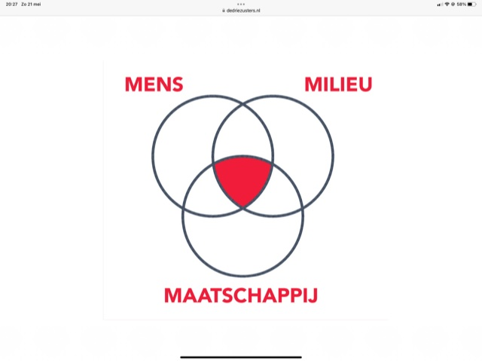
Balans:

Slide 4
Punten aan de horizon:

Slide 5
Toerisme:
Begrensd toerisme.
Duurzame en energieneutrale verblijfsaccomodaties.
Opbrengsten komen zo veel mogelijk ten goede aan de regio.

Slide 6
Landschapsbeheer
Een gevarieerd open landschap.
Nadruk op natuur en biodiversiteit, ondersteund door duurzame c.q. natuurinclusieve landbouw.

Slide 7
Waterhuishouding:
Opvang en opslag van (hemel)water zodat er voldoende reservecapaciteit is voor droge periodes.
Tegengaan van verzilting van het grondwater.
Zorgen voor voldoende bescherming tegen overstromingen ten gevolge van de stijging van de zeespiegel.

Slide 8
Bouwbeleid:
Alle woningen zijn duurzaam en energieneutraal.
Alle woningen gebouwd na 2023 hebben een dubbel watersysteem waarbij hemelwater gebruikt wordt voor doorspoelen van het toilet, de was, poetsen, besproeien van de tuin en dergelijke.

